Slide 1






TOÁN
LỚP 3

Slide 2















Khởi động

Slide 3
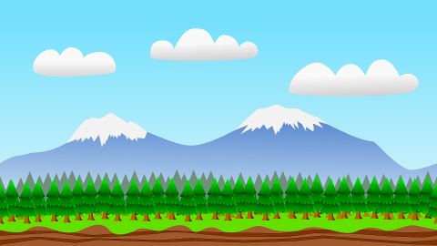




Nhím Nâu Vượt Đường

Slide 4


3
1

Slide 5

9
15
14
13
12
11
8
10
7
1
4
3
5
2
0
6
Hoa có chiều cao 132cm và Mai có chiều cao 141cm. Ai là người cao hơn?
A. Hoa cao hơn.
B. Hoa và Mai bằng nhau.
C. Mai cao hơn.

Slide 6
3
1

Slide 7
15
Tính:
24cm x 2 =
14
13
12
11
10
9
8
7
6
5
4
3
2
1
0
?
A. 48m
B. 48cm
C. 84cm

Slide 8
3

Slide 9
Điền số thích hợp:
9hm =……m
15
14
13
12
11
10
9
8
7
6
5
4
3
2
1
0
A. 90m
B. 9000m
C. 900m

Slide 10
3

Slide 11



LUYỆN TẬP
Notes:
11

Slide 12

MỤC TIÊU
- Thực hiện được so sánh số bé bằng một phần mấy số lớn.
- Thực hiện được giải bài toán có lời văn (hai bước tính).
- So sánh được số bé bằng một phần mấy số lớn.
- Phát triển NL giải quyết vấn đề toán học, NL giao tiếp toán học, NL mô hình hóa toán học, NL tư duy lập luận toán học.

Slide 13


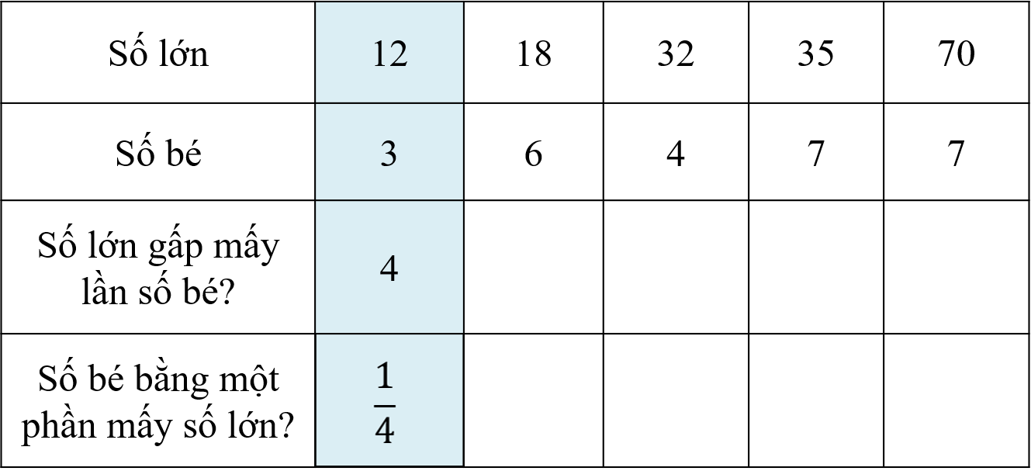




SGK/62
Bài 1: Viết vào ô trống (theo mẫu)
3
8
5
10
13

Slide 14

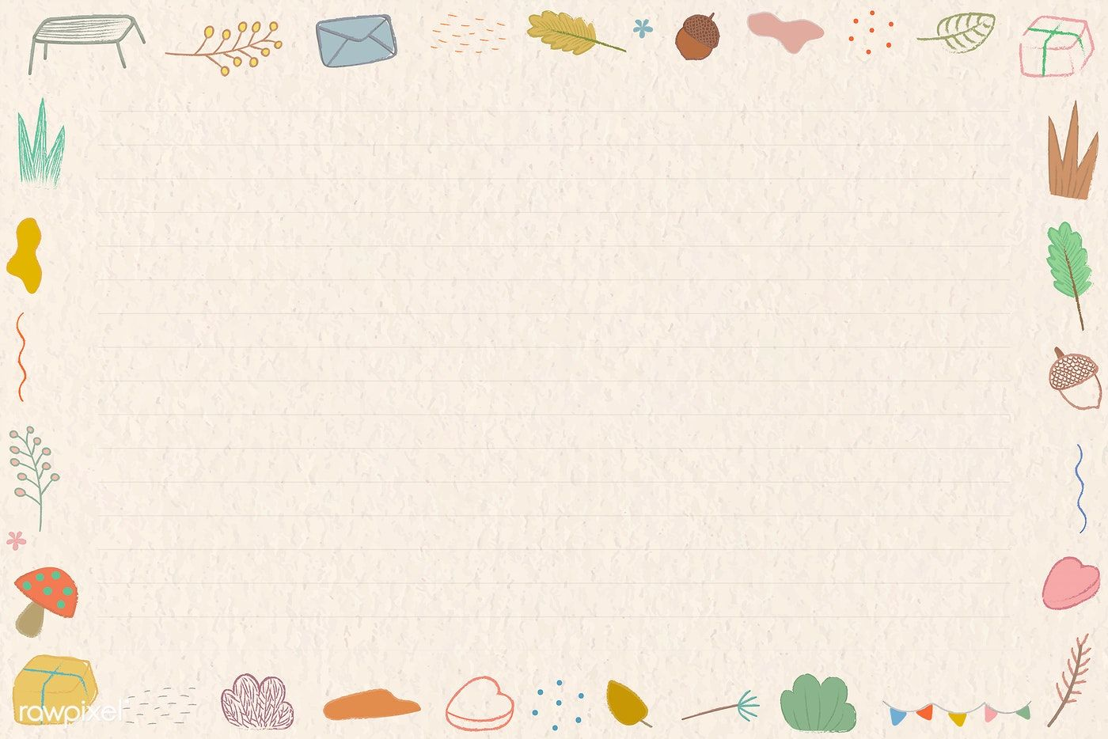
Bài 2: Có 7 con trâu, số bò nhiều hơn số trâu là 28 con. Hỏi số trâu bằng một phần mấy số bò?
7 con
Con trâu
Con bò
28 con

Slide 15
Bài 2: Có 7 con trâu, số bò nhiều hơn số trâu là 28 con. Hỏi số trâu bằng một phần mấy số bò?

Slide 16

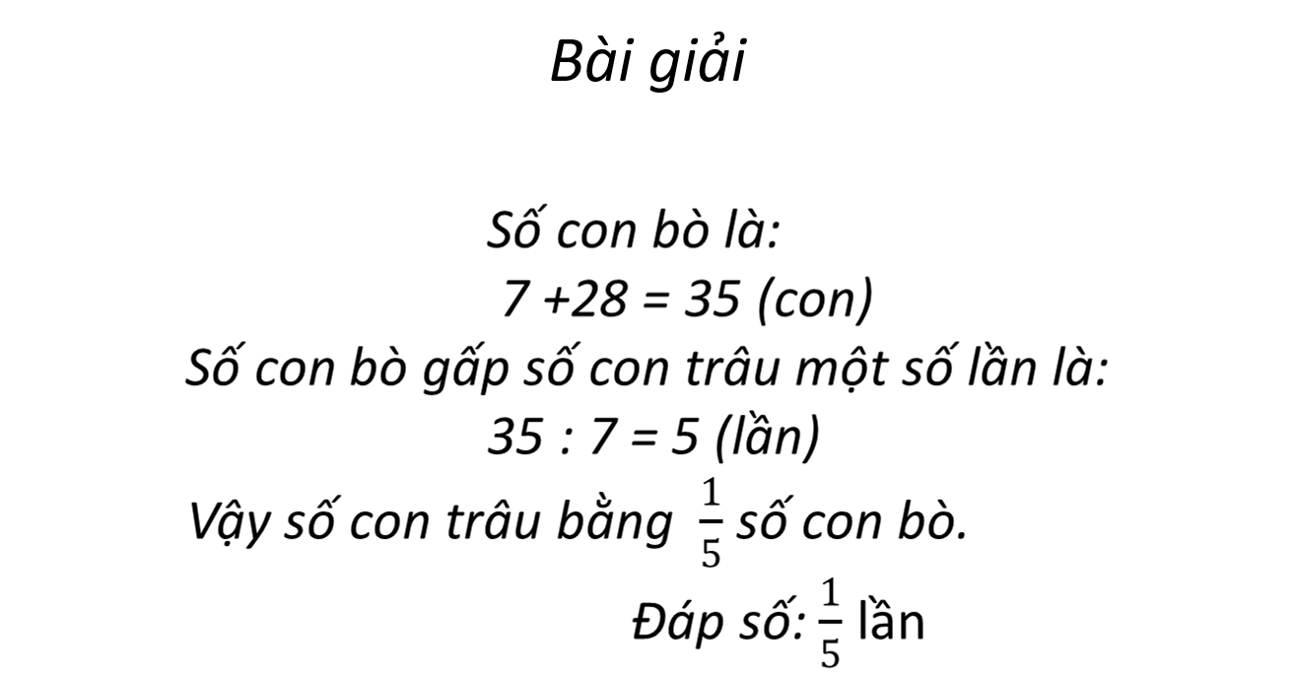

Slide 17



Tiết học đến đây là kết thúc!
Chúc các con chăm ngoan, học giỏi.

